Slide 1


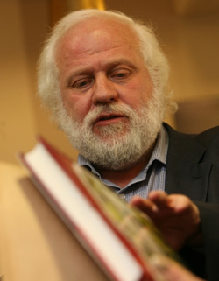
Общая характеристика современного литературного процесса
Какую литературу можно считать современной?
«Русская культура совершила
прорыв в современность, и русскому писателю не осталось ничего другого, как стать современным»
Петр Вайль

Slide 2
Новая литература – новая философия жизни
«Для чего я живу на земле?»
Расслоение читательского спроса и писательского предложения
Возникли эстетические и рыночные критерии
Повышенный интерес к форме произведения, стилевым проблемам

Slide 3
Черты современной литературы
Абсолютная свобода – писатель творит в бесцензурном пространстве.
Жанровые трансформации, стирается грань между художественной литературой и документалистикой. Популярен жанр рассказа, романа, документальные хроники.
Диалог культур (связь с зарубежной литературой).
Поиск нового героя (скептик, склонен к рефлексии, беззащитен).
Интертекстуальность (соотнесенность одного текста с другим).
Связь с русской классикой, трансформация классической литературы.

Slide 4
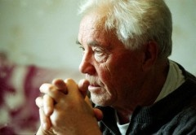
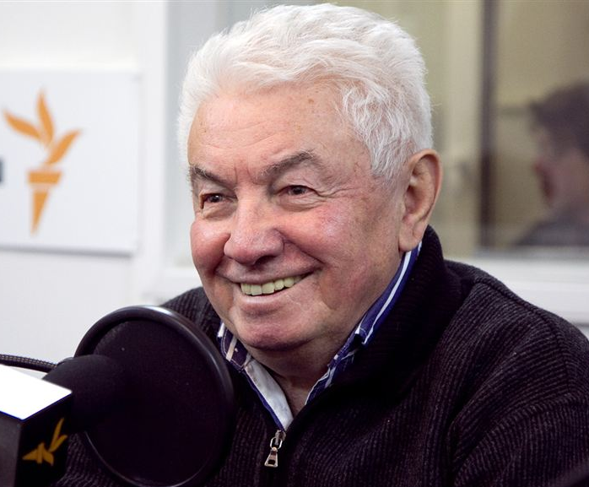
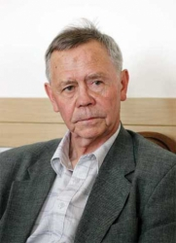
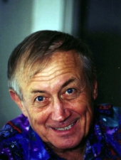
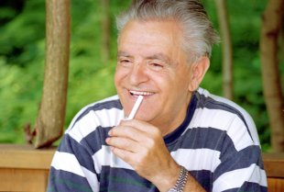
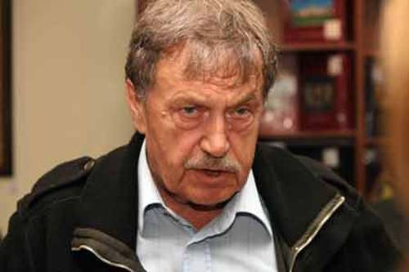
Четыре «поколения» современных писателей
Писатели-шестидесятники
Валентин Распутин
Евгений Евтушенко
Виктор Астафьев
Владимир Войнович
Василий Аксенов
Фазиль Искандер
«Характерными чертами этого поколения служат известная угрюмость, созерцательность, нежели активное действие. Их ритм – moderato, их мысль – рефлексия, их дух – ирония, их крик – но они не кричат…» (М. Ремизов)

Slide 5
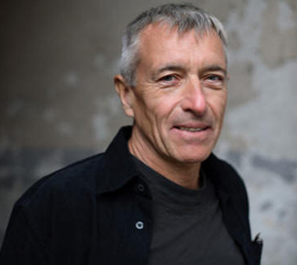
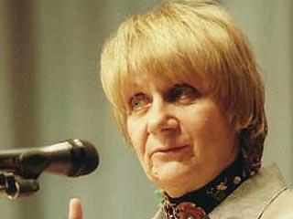
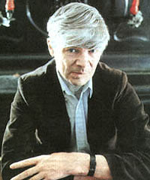
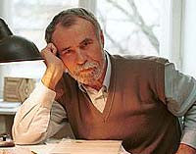
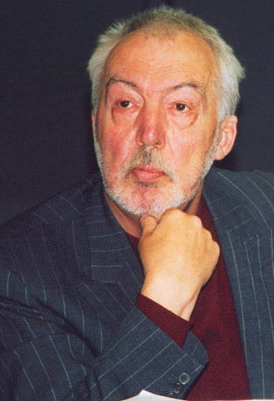
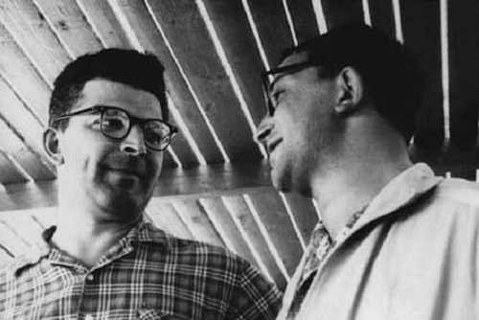
Четыре «поколения» современных писателей
Писатели семидесятых – «поколение отставших»
Саша Соколов
Людмила Петрушевская
Венедикт Ерофеев
Аркадий и Борис Стругацкие
Владимир Маканин
Андрей Битов
Мы были ненасытными читателями и впадали в зависимость от книг. Книги обладали абсолютной властью над нами.

Slide 6
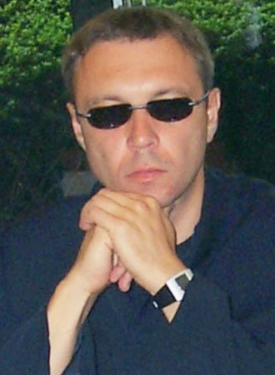
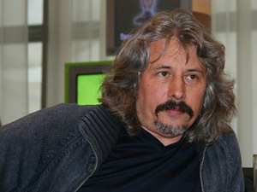
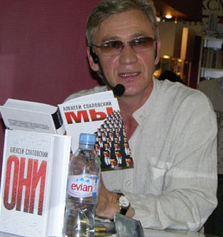
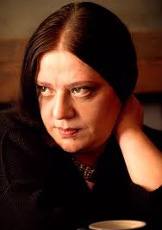
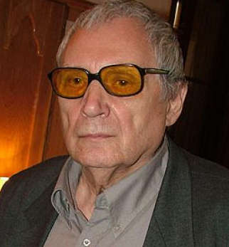
Четыре «поколения» современных писателей
Писатели восьмидесятых – «поколение перестройки»
Виктор Пелевин
Владимир Сорокин
Алексей Слаповский
Татьяна Толстая
Юрий Мамлеев
«Эта проза возродила интерес к «маленькому» человеку, затрагивала неизвестные ранее темы русской литературы. Для них современный – это концентрация социального ужаса, принятого за бытовую норму»

Slide 7
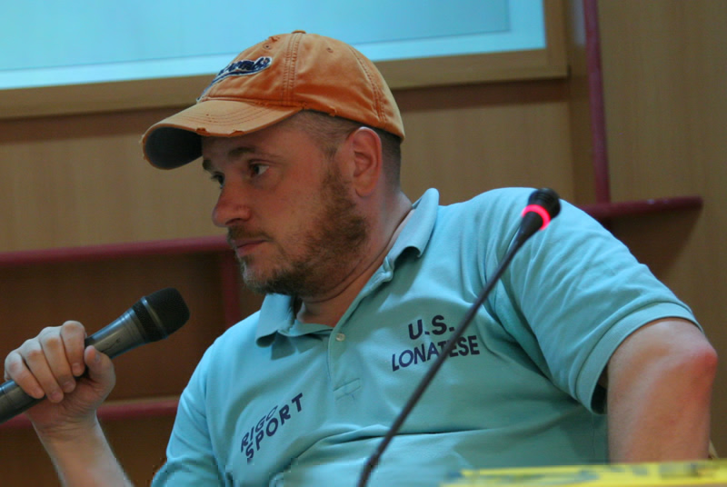
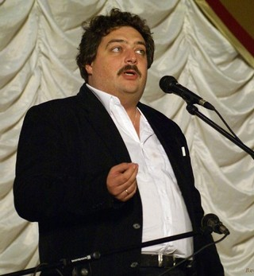
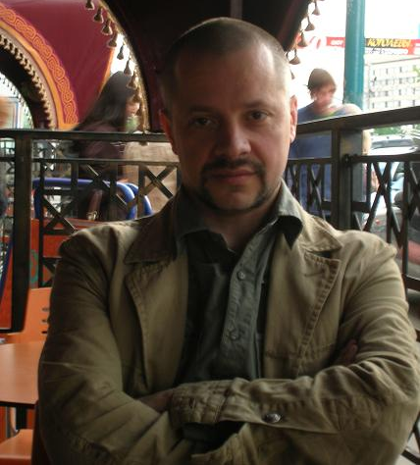
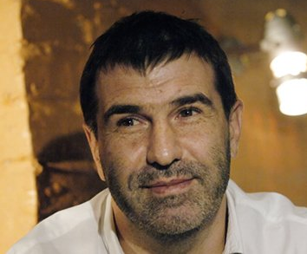
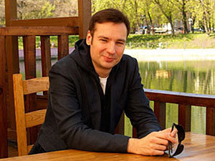
Четыре «поколения» современных писателей
Писатели 90-х-2000-х – «поколение next»
Илья Стогов
Дмитрий
Быков
Евгений Гришковец
Олег Шишкин
Павел Санаев
«Молодые писатели – первое за всю историю поколение России поколение свободных людей, без цензуры. Новая литература не верит в «счастливые» социальные изменения. Ей надоели бесконечные разочарования в человеке и мире.

Slide 8
Классификация современной русской литературы
современная русская литература
Неоклассическая проза
Условно-метафорическая проза
«Другая проза»
Постмодернизм

Slide 9
Основные направления в современной литературе
Неоклассическая проза – обращается к социальным и этическим проблемам, исходя из традиций русской литературы (В. Распутин, В. Астафьев);
Условно-метафорическая проза – характерна сказовая манера повествования, фантастичность (В. Маканин, Ф. Искандер, братья Стругацкие);
«Другая» проза - ироническое переосмысление культурных традиций (Т. Толстая, Л. Петрушевская, В. Ерофеев, С. Каледин)
Постмодернизм - (В. Пелевин, В. Сорокин, С. Соколов, Вен. Ерофеев)
Драматургия – (Е. Гришковец, Н. Коляда);
Поэзия: концептуализм (Т. Кибиров, Д. Пригов), метареализм (И. Жданов, О. Судакова).

Slide 10
Неоклассическая проза
обращается к социальным и этическим проблемам жизни, исходя из реалистической традиции;
наследует «учительскую» и «проповедническую» направленность русской классической литературы;
жизнь социума является главным содержанием произведений;
автор и герой находятся в состоянии диалога.

Slide 11
В.Распутин https://www.youtube.com/watch?v=C7m7su1ra9M

Slide 12
Условно-метафорическая проза
Ф. Искандер «Кролики и удавы»
В. Пелевин «Жизнь насекомых», «Омон Ра»
Д. Быков «Оправдание»
Т. Толстая «Кысь»
В. Маканин «Лаз»
В. Рыбаков «Гравилет «Цесаревич»
Л. Петрушевская «Новые Робинзоны»
А. Кабаков «Невозвращенец»
С. Лукьяненко «Спектр»
…

Slide 13
Т.Толстая «Кысь» https://www.youtube.com/watch?v=gBXdTL2hthc

Slide 14
«Другая проза»
Черты оппозиционности официозу, отказ от наследования сложившихся стереотипов;
Изображение мира социально «сдвинутых» характеров и обстоятельств;
Идеал либо подразумевается, либо маячит;
Авторская позиция замаскирована;
Не создает фантастический мир, а открывает фантастическое в окружающем, реальном;
Отказ от морализаторства;
Порывает с традицией диалога автор-читатель
Царит случайность;
Изображает разрушенный мир, быт, изломанную историю, раздерганную культуру;
Литература постэкзистенциальная
В. Ерофеев, В. Пьецух, Т. Толстая, Л. Петрушевская, Л. Габышев …

Slide 15
Постмодернизм
«… у любой эпохи есть собственный постмодернизм…»
Умберто Эко
1971 – возник термин «постмодернизм»
образ мира выстраивается на основе внутрикультурных связей;
воля и законы культуры выше воли и законов «действительности»;
произведение – не готовая вещь, а процесс взаимодействия художника с текстом, текста – с пространством культуры, с материей духа, текста с художником и сами собою.

Slide 16
ПОСТМОДЕРНИЗМ https://www.youtube.com/watch?v=TLKB2f_qAFA

Slide 17
Характерные черты постмодернизма интертекстуальность пародирование (само-), иронизирование, переосмысление элементов культуры прошлого многоуровневая организация текста прием игры, принцип читательского сотворчества неопределенность, культ неясностей, ошибок, пропусков, фрагментарность и принцип монтажа (принцип ризомы) жанровый и стилевой синкретизм (соединение, нерасчлененность различных видов культурного творчества) театральность, работа на публику, использование приема «двойного кодирования» явление «авторской маски», «смерть автора».

Slide 18
Русский постмодернизм
русское постмодернистское творчество – процесс языковых игр, обыгрывание цитат из классической и соцреалистической литературы;
игра, демонстративность, эпатажность;
художественный прием – коллаж;
русское постмодернистское творчество – творчество безоценочное, содержащее категоричность в подсознании, за пределами текста;
русский постмодерн обозначает не конец литературы, а высвобождение ее из-под слоя мифических представлений, раскрепощение формы;
жанры: дневники, записки, свод коротких фрагментов, письма и комментарии.

Slide 19
Русский постмодернизм
В. Курицын «Сухие грозы: зона мерцания»
В. Сорокин «Голубое сало»
В. Пелевин «Чапаев и Пустота»
В. Маканин «Андеграунд, или Герой нашего времени»
М. Бутов «Свобода»
А. Битов «Пушкинский дом»
В. Ерофеев «Москва – Петушки»
Ю. Буйда «Прусская невеста»
…

Slide 20

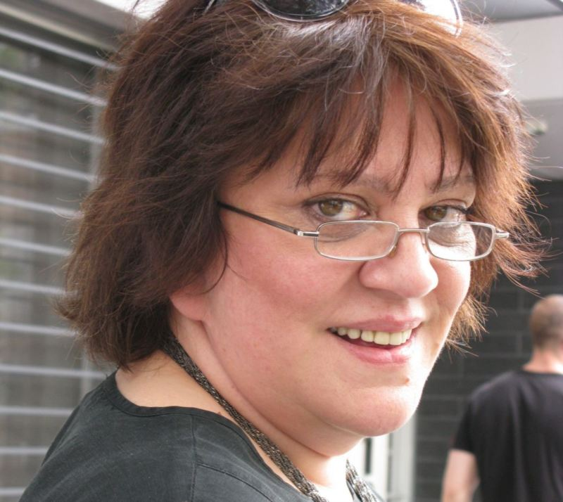

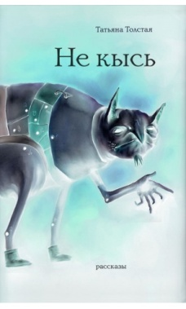


Татьяна Толстая
Российская писательница, публицист и телеведущая. Родилась 3 мая 1951года в Ленинграде.
Наиболее известен роман писательницы — «Кысь», получивший премию «Триумф». Произведения Татьяны Толстой, в том числе сборники рассказов «Любишь — не любишь», «Река Оккервиль», «День», «Ночь», «Изюм», «Круг», «Белые стены», переведены на многие языки мира.
Широкая популярность пришла к писательнице в 2002 году, когда она стала соведущей телевизионной программы «Школа злословия». В 2011 году вошла в рейтинг «Сто самых влиятельных женщин России», составленный радиостанцией «Эхо Москвы», информационными агентствами РИА Новости, «Интерфакс» и журналом «Огонёк».

Slide 21
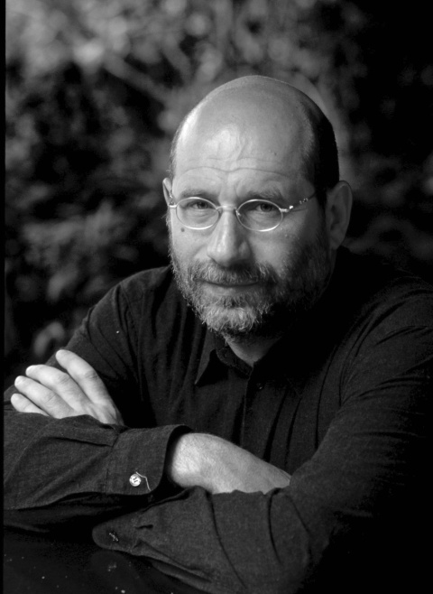
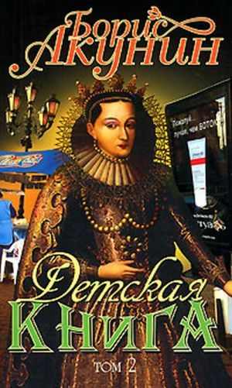


Борис Акунин
Настоящее имя Григорий Шалвович Чхартишвили, родился 20 мая 1956 года. Грузинский писатель, пишущий на русском языке, учёный-японист, литературовед, переводчик, общественный деятель. Также публиковался под литературными псевдонимами Анна Борисова и Анатолий Брусникин.
Помимо принёсших ему известность романов и повестей из серии «Новый детектив» («Приключения Эраста Фандорина»), Акунин создал серии «Провинциальный детектив» («Приключения сестры Пелагии»), «Приключения магистра», «Жанры» и был составителем серии «Лекарство от скуки». В 2000 году Акунин был номинирован на премию «Букер — Smirnoff» за роман «Коронация, или Последний из Романов», однако не попал в число финалистов. При этом в том же году был номинирован и стал лауреатом премии «Антибукер» с «Коронацией». В 2003 году роман «Азазель» попал в шорт-лист Британской Ассоциации писателей-криминалистов в разделе «Золотой кинжал».

Slide 22
Б.Акунин https://www.youtube.com/watch?v=5ayzp6fzRFI

Slide 23
«Статский советник»
https://www.youtube.com/watch?v=5hgF4hBZQk0

Slide 24

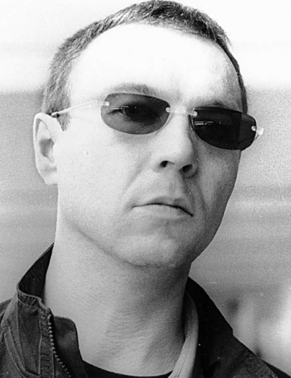


Виктор Пелевин
Родился 22 ноября 1962года в Москве. Русский писатель, автор романов «Омон Ра», «Чапаев и Пустота», «Generation П» и «Empire V». Лауреат многочисленных литературных премий, среди которых «Малый Букер» (1993) и «Национальный бестселлер» (2004).
Литературные критики, отмечают склонность Пелевина к постмодернизму, а также влияние сатирической научной фантастики. Книги Пелевина переведены на основные языки мира, включая японский и китайский. По результатам опроса на сайте OpenSpace.ru в 2009 году Пелевин был признан самым влиятельным интеллектуалом России.
Как отмечали СМИ, Пелевин известен тем, что не входит в «литературную тусовку», практически не появляется на публике, очень редко дает интервью и предпочитает общение в Интернете. Всё это стало поводом для разных слухов: утверждалось, например, что писателя вообще не существует, а под именем «Пелевин» работает группа авторов или компьютер.
https://www.youtube.com/watch?v=IzC2acv35HE

Slide 25
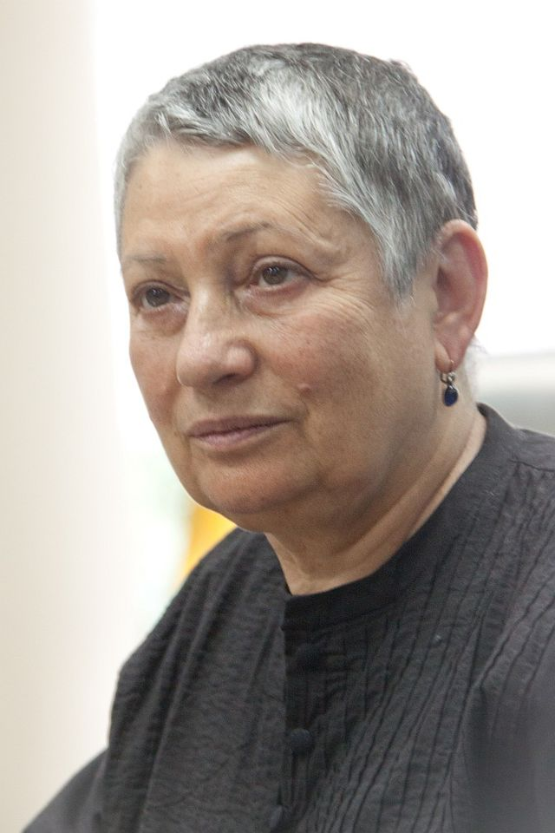




Людмила Улицкая
Российская писательница. Родилась 2 1. 02.1943 года в Башкирии, где находилась в эвакуации ее семья. После войны Улицкие вернулись в Москву, где Людмила закончила школу, а потом и биофак МГУ.
Первая женщина — лауреат премии Русский Букер (2001). Лауреат премии Большая книга (2007).
Произведения Людмилы Евгеньевны переводились на двадцать пять языков.
Литературоведы называют ее прозу «прозой нюансов», отмечая, что «тончайшие проявления человеческой природы и детали быта выписаны у нее с особой тщательностью. Ее повести и рассказы проникнуты совершенно особым мироощущением, которое, тем не менее, оказывается близким очень многим». Сама же Улицкая так характеризует свое творчество: «Я отношусь к породе писателей, которые главным образом отталкиваются от жизни…»

Slide 26
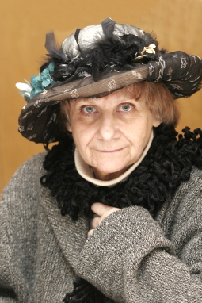



Людмила Петрушевская
Людмила Стефановна Петрушевская — российский прозаик, драматург. Родилась 26 мая 1938 в Москве в семье служащего. Прожила тяжелое военное полуголодное детство, скиталась по родственникам, жила в детском доме под Уфой. После войны вернулась в Москву, окончила факультет журналистики Московского университета.
Её произведения представляют собой своеобразную энциклопедию женской жизни от юности до старости.Пишет сказки как для взрослых, так и для детей.Первый сборник прозы Людмилы Петрушевской, "Бессмертная любовь", был опубликован в 1987 году. В 1991 году Петрушевская была удостоена немецкой премии им. Пушкина (Гамбург). Писательница была номинирована на первую Букеровскую премию (шорт-лист). В настоящее время Людмила Петрушевская живет в Москве.

Slide 27
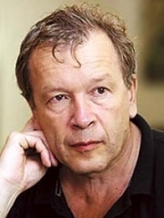
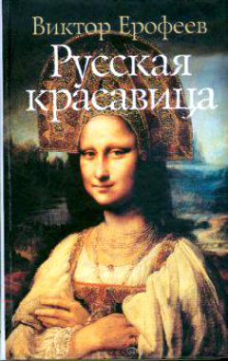


Виктор Ерофеев
Русский писатель, автор и ведущий программы «Апокриф» на телеканале «Культура». Родился 19 сентября 1947 года в семье советского дипломата Владимира Ивановича Ерофеева.
Самый знаменитый роман Виктора Ерофеева - «Русская красавица». Рассказ Ерофеева «Жизнь с идиотом» лег в основу оперы композитора Альфреда Шнитке. Широкую известность получили книги: «Мужчины»(1997), «Русские цветы зла» (1999), «Хороший Сталин»(2004). Книга «Хороший Сталин» переведена на 20 языков, а также печаталась в главной газете Германии каждый день в течение сорока дней. Экранизировать книгу собирается Голливуд.
Виктор Ерофеев — член Русского ПЕН-центра. Лауреат премии имени В. В. Набокова (1992), кавалер французского Ордена литературы и искусства (2006).

Slide 28
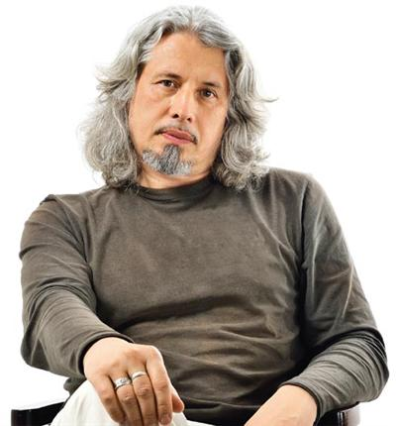



Владимир Сорокин
Родился 7 августа 1955 в подмосковном Быково.
Ведущий представитель концептуализма и соц-арта в прозаических жанрах. Дискуссии вокруг его произведений достигают накала высокой степени и имеют широкий общественный резонанс. В рассказах и романах используются разнообразные литературные стили.
В марте 1992 года Владимир Сорокин выходит к широкому читателю — в журнале «Искусство кино» напечатан роман «Очередь», издательством «Русслит» (Москва) публикуется сборник рассказов Владимира Сорокина, вошедший в шорт-лист Букеровской премии. Рукопись романа «Сердца четырёх» представлена на Букеровскую премию и попадает в шорт-лист.
Книги Владимира Сорокина переведены на десятки языков, в том числе на английский, французский, немецкий, голландский, финский, шведский, итальянский, польский, японский и корейский языки.
Член Русского ПЕН-клуба. Живет в Москве. Женат, отец двух дочерей-близнецов.

Slide 29
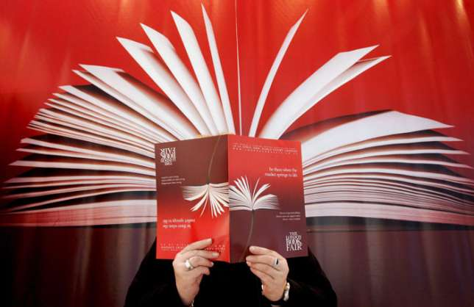


«Какой ужасный умственный яд современная литература».
Лев Николаевич Толстой
«Проза занимает место в литературе только благодаря содержащейся в ней поэзии».
Рюноскэ Акутагава
«Литература изъята из законов тления.
Она одна не признаёт смерти».
М. Е.Салтыков-Щедрин
«В литературе — как в любви: нас удивляет чужой выбор».
Андре Моруа

